Slide 1

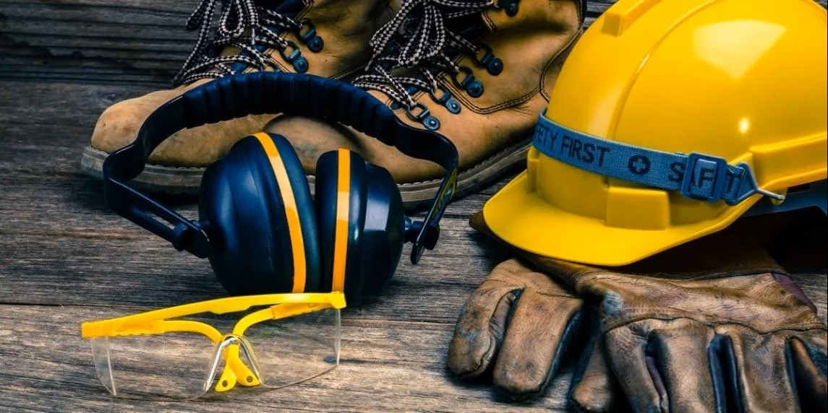
TEMEL İŞ SAĞLIĞI VE GÜVENLİĞİ EĞİTİMİ
TEKNİK KONULAR

Slide 2
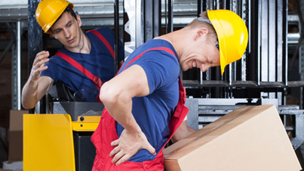
ELLE KALDIRMA VE TAŞIMA İŞLERİNDE İŞ SAĞLIĞI VE GÜVENLİĞİ

Slide 3
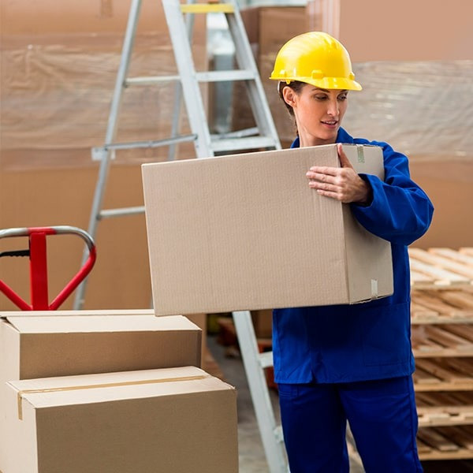

İyi yük kaldırma teknikleri uygulamak, çalışanların uygulama öncesine göre daha fazla yük kaldırmasını sağlamaz. Bunun anlamı çalışanın kişisel kapasitesi ne olursa olsun bu teknikler çalışanın kaza geçirme riskini azaltacaktır.
Bu tür çalışma kültürel bir değişimi gerektirir. Buna bağlı olarak pratik yolları ve kaldırma tekniklerini kabullenmek gerekir. Çünkü çalışanların eski çalışma alışkanlıklarını değiştirmek zordur.

Slide 4
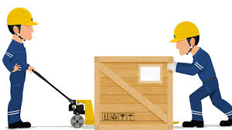
Elle Kaldırma ve Taşıma İşlerinden Kaynaklanabilecek Riskler
1. Yükle İlgili Risk Faktörleri
2. Bireysel Risk Faktörleri

Slide 5

1. Yükle İlgili Risk Faktörleri
a. Yükün Özellikleri:
Aşağıda belirtilen özelliklere sahip yüklerin elle taşınması sırt ve bel incinmesi riski oluşturabilir;
- Çok ağır veya çok büyükse,
- Kaba veya kavranılması zor ise,
- Dengesiz veya içindekiler yer değiştiriyorsa,
- Vücuttan uzakta tutulmasını veya vücudun eğilmesini veya bükülmesini gerektiren bir konumda ise,
- Özellikle bir çarpma halinde yaralanmaya neden olabilecek yoğunluk ve şekilde ise,

Slide 6
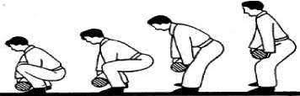
1. Yükle İlgili Risk Faktörleri
b. Fiziksel Güç Gereksinimi:
İş;
- Çok yorucu ise,
- Mutlaka vücudun bükülmesi ile yapılabiliyorsa,
- Yükün ani hareketi ile sonuçlanıyorsa,
- Vücut dengesiz bir pozisyonda iken yapılıyorsa,
Bedenen çalışma şekli ve harcanan güç, özellikle sırt ve bel incinmelerine neden olabilir.

Slide 7
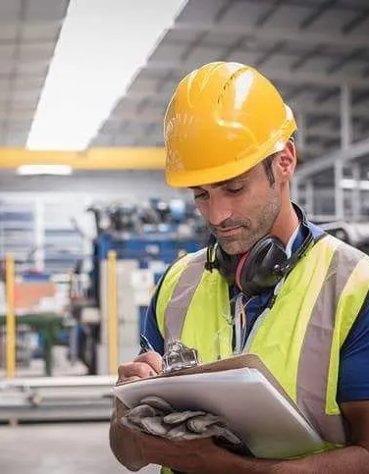
c. Çalışma Ortamının Özellikleri:
Çalışma ortamı aşağıdaki özelliklerde ise, özellikle sırt incinmesi riskini artırabilir;
- Çalışılan yer işi yapmak için yeterli genişlik ve yükseklikte değil ise,
- Zemin düz değilse, engeller bulunuyorsa veya düşme veya kayma tehlikesi varsa,
- Çalışma ortam ve şartları, işçilerin yükleri güvenli bir yükseklikte veya uygun bir vücut pozisyonunda taşımasına uygun değilse,
- işyeri tabanında veya çalışılan zeminlerde yüklerin indirilip kaldırılmasını gerektiren seviye farklılıkları varsa,
- Zemin veya üzerinde durulan yer dengesizse,
- Sıcaklık, nem veya havalandırma uygun değilse,

Slide 8
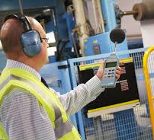
d. İşin Gerekleri:
Aşağıda belirtilen çalışma şekillerinden bir veya daha fazlasını gerektiren işler sırt ve bel incinmesi riski oluşturabilir.
Özellikle vücudun belden dönmesini gerektiren aşırı sık veya aşırı uzun süreli bedensel çalışmalar,
Yetersiz ara ve dinlenme süresi,
Aşırı kaldırma, indirme veya taşıma mesafeleri,
İşlemin gerektirdiği, çalışan tarafından değiştirilemeyen çalışma temposu,

Slide 9
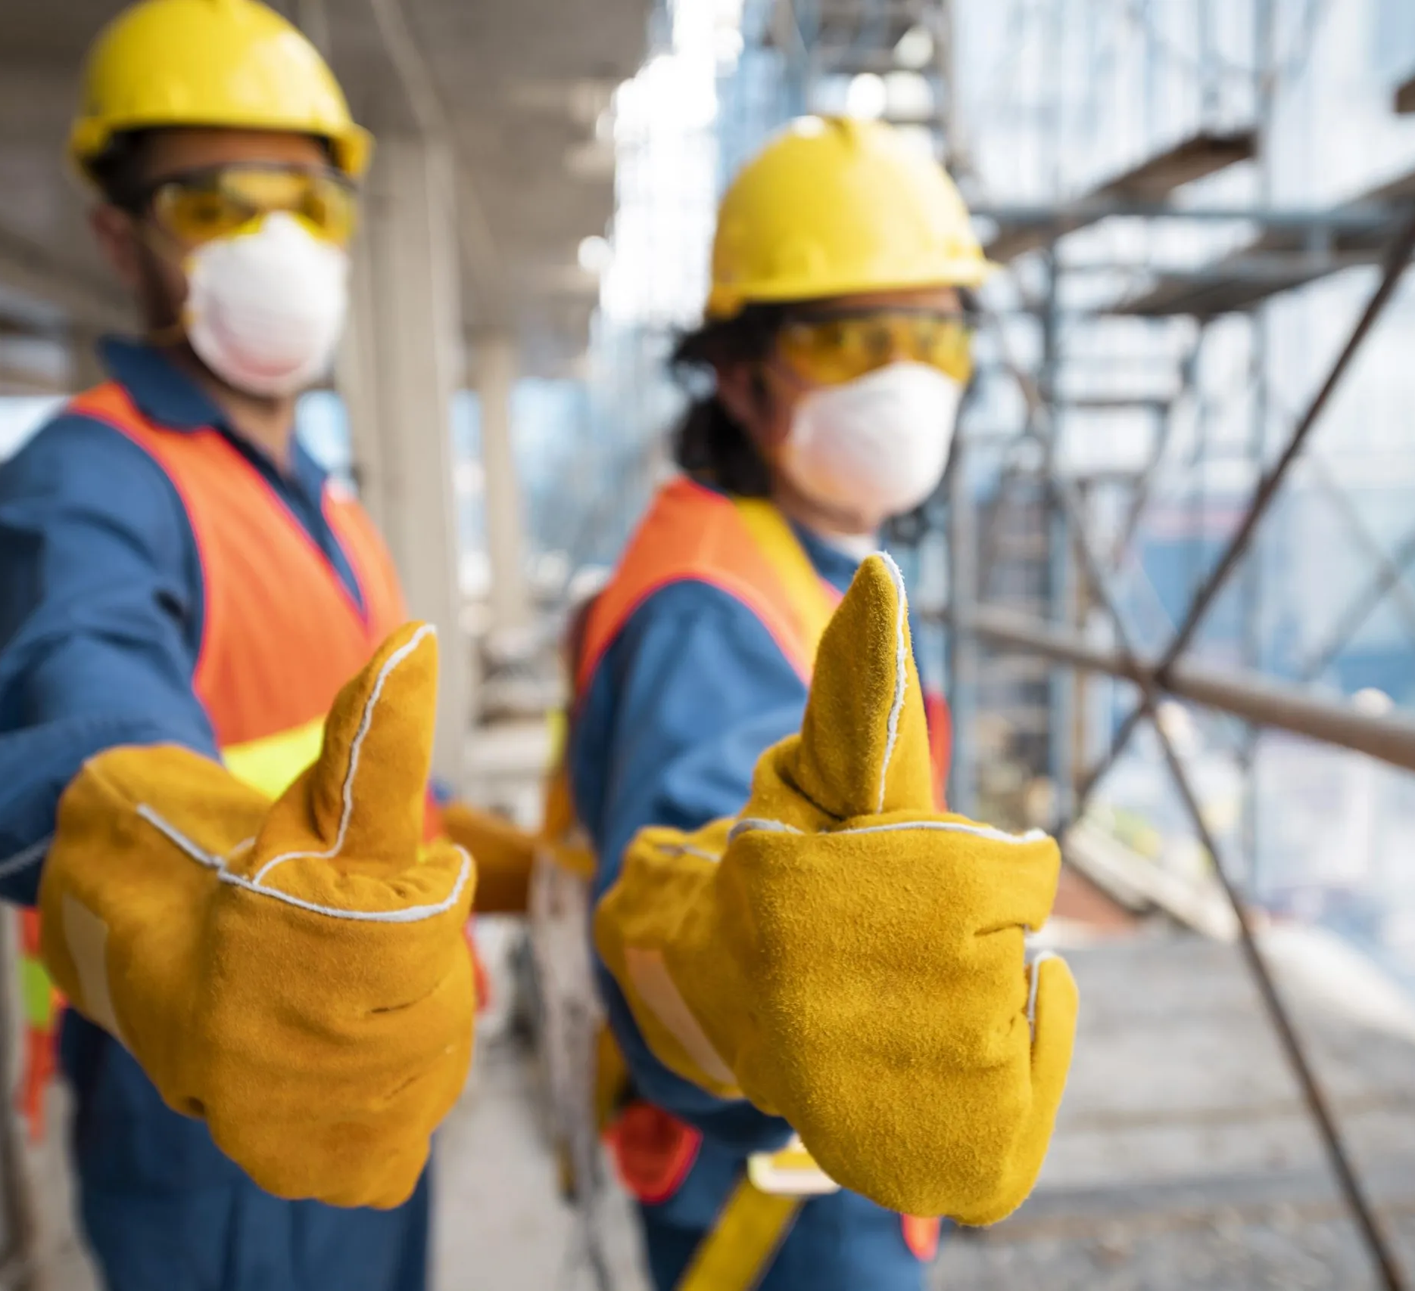
2. Bireysel Risk Faktörleri
Çalışanın;
- Yapılacak işi yürütmeye fiziki yapısının uygun olmaması,
- Uygun olmayan giysi, ayakkabı veya diğer kişisel eşyalar kullanması,
- Yeterli ve uygun bilgi ve eğitime sahip olmaması,durumunda
çalışanlar risk altında olabilirler !

Slide 10
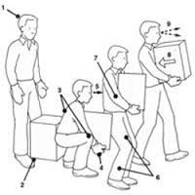
Elle Kaldırma ve Taşımada İşlerinde 6 Temel Prensip
Sırtın düz tutulması
Bacak kaslarını kullanılması
Yükü vücuda yakın tutma
Dirsekleri vücuda yakın tutma
El içi ile kavrama
Ayakların doğru pozisyon alması

Slide 11
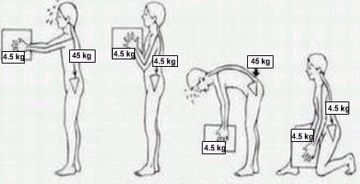
Kaldıraç Etkisi

Slide 12
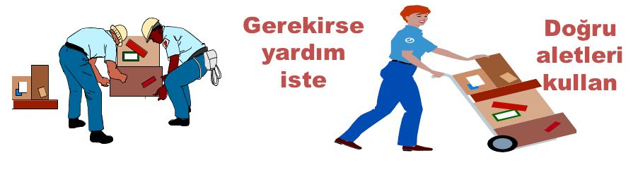
Elle Taşımada Uyulabilecek Kurallar
1. Kaldırma İşini Planlayın:
Yükün nereye konulacağını belirleyin,
Eğer mümkünse uygun kaldırma için yardımcı malzemeleri kullanın (manivela , takoz vb.),
Kaldırma yaparken yardıma ihtiyacınız var mı, değerlendirin?
Engelleri kaldırın,
Kaldırmak istediğiniz cisim omuz boyunuza göre uzun ise (döşeme gibi) yükü götüreceğiniz yolun yarısı kadar mesafede masa üzerinde bırakacak şekilde plan yapın veya taşıma pozisyonunu değiştirin,

Slide 13
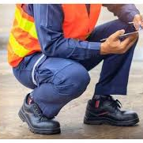
  2. Ayakların Arasında Mesafe Bırakın
Kaldırma için dengeli ve sabit bir yüzey sağlayın (Dar kenar ve uygun olmayan ayakkabı bunu güçleştirir)
İlerideki ayak gerideki ile mesafeli olmalı ve yerleşimi rahat olmalıdır. Mümkünse gerideki ayak yükü götüreceğiniz yönü göstermelidir.

Slide 14

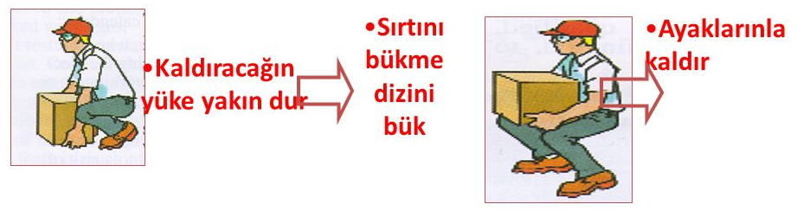
3. Uygun Kaldırma Pozisyonuna Hazırlanın
Alçak mesafede bir yük kaldıracaksanız dizlerinizi bükün fakat tamamen diz çökmeyin veya dizleriniz çok fazla eğmeyin. Arkanızı düz tutun (vücudun doğal yuvarlak arka şeklini korumak için çeneyi içeri çekmek faydalı olur)
Yükü kavramak için ileri doğru yükün üzerine hafifçe eğilin. Omuz seviyesini koruyun ve kalçanızla aynı yönde tutun.

Slide 15
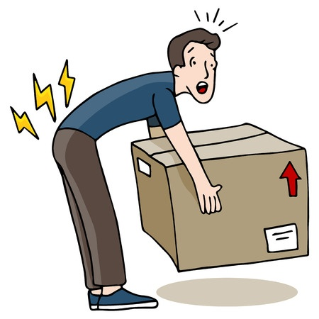
4. Yükü Sıkıca kavrayın
Kolları, bacaklar tarafından oluşturulan sınırı koruyacak şekilde tutun. En iyi kaldırma pozisyonu ve çeşidi o anki durum ve kişisel tercihe dayanır.

Slide 16

Elle Taşımada Dikkat Edilmesi Gereken Hususlar
Cisimleri bedeninizle değil de önce beyninizle kaldırdığınızı unutmayınız. Bunun için ağır bir yükü mutlaka kaldırmanız gerekiyorsa, haltercilerin yaptığı gibi çok iyi konsantre olunuz.
Kaldırırken yavaş ve temkinli hareket ediniz, ani hareketlerden kaçınınız. Adalelerinize ani yük bindirmeyiniz. Kaldırma esnasında karın kaslarınızı kasarak bütün kas gruplarınızı aynı anda çalıştırınız. Karın ve sırt adalelerinizin kasılması omurganızı destekler.
Ayakta iken belinizi sağa veya sola doğru rotasyon yaptırıp eğilerek yerden bir şey almayınız.

Slide 17
Elle Taşımada Dikkat Edilmesi Gereken Hususlar
Beliniz geriye doğru eğilmiş vaziyetteyken sırtınıza ağırlık yüklemeyiniz. Mutlaka yüklemeniz gerekiyorsa dizleriniz biraz kırılmalı ve vücudunuz öne doğru hafif eğik olmalıdır.
Herhangi bir ağırlığı taşımanız gerekirse yükü vücudunuza simetrik olarak paylaştırdıktan sonra taşıyınız.
Ağır bir yükü belinizden daha yükseğe kaldırmayınız. Hele bu yükü başınızdan yukarı kaldırmayı denerseniz tam bir felaket olabilir.
Bir cismi taşırken ayaklarınız yere sağlam basmalıdır. Her iki ayağınız arasındaki mesafe yaklaşık omuz genişliğinde olmalı ve ayak uçlarınız dışa bakmalıdır.

Slide 18
Elle Taşımada Dikkat Edilmesi Gereken Hususlar
Yük elinizde iken dönmeniz gerekiyorsa belinizle değil ayaklarınızın yerini değiştirerek dönünüz,
Ağır bir cismi bir yerden bir yere çekerek veya iterek tek başınıza götürmeyiniz,
Yükü bedeninize mümkün olduğunca yakın tutun, Yükün en ağır köşesini bedeninize yakın tutun, Eğer yüke yakın durmanız mümkün değilse kaldırmaya çalışmadan önce kendinize doğru kaydırın,
Köşeler dönerken bedeninizi bükmeyin,
Yükü aşağı bırakın ve ayarlayın. Yükü önce aşağı bırakın, sonra istediğiniz pozisyona getirecek şekilde kaydırın.

Slide 19

Elle Taşıma İşleri

Slide 20
KATILIMINIZ İÇİN TEŞEKKÜRLER
Sonraki Eğitim: Teknik Konular devam edecektir.

